Slide 1
INNOVACIÓN, TECNOLOGÍA Y SEGUROS
Bienvenidos

Slide 2
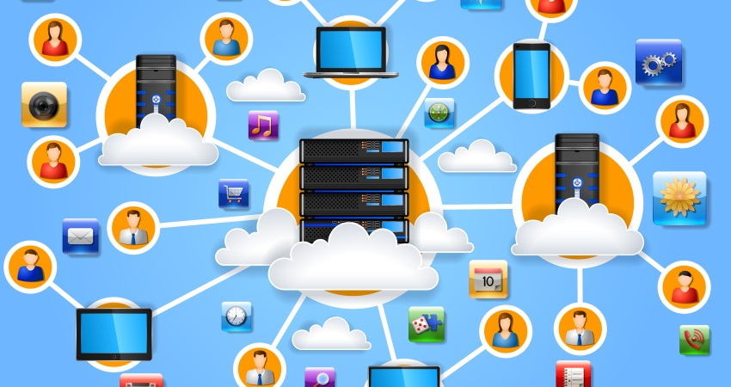
Las Tecnologías de Información y Comunicaciones (TIC) en el nuevo entorno de los negocios
En la actualidad es difícil concebir la vida sin la tecnología
Pequeñas actividades que hasta hace poco nos costaban tiempo en desplazamientos y papeleo, hoy son resueltas mediante el uso de las TIC’s.
El vertiginoso desarrollo que las TIC’s han tenido en los últimos 20 años ha alterado nuestro entendimiento del mundo
Las TIC’s son la espina dorsal sobre la cual se sostienen las operaciones de una organización tanto pública como privada

Slide 3
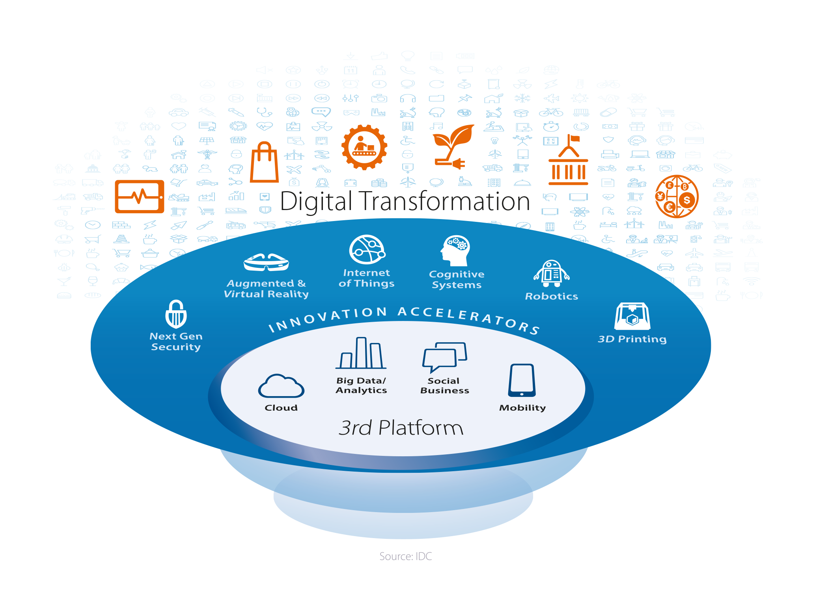
La 3ra Plataforma de Tecnologías de Información y Comunicaciones
Redes Sociales
Cómputo en la Nube
¿Cuál es el impacto real que tendrá la Transformación Digital (DX) en la resolución de los retos que enfrenta la sociedad?
¿Qué cambios deberán orquestarse para asegurarse que el impacto de la Transformación Digital (DX) sea positivo?
Movilidad
Big Data y Analítica
¿Cuáles son los procesos a seguir por las organizaciones en el corto plazo para asegurar que el impacto de la Transformación Digital (DX) sea el esperado?

Slide 4
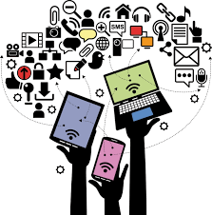
El consumidor está cambiando: los Millenials
Evitan la comunicación frente a frente, prefieren escribir mensajes de texto
En el mundo, el 47% de la población se encuentra entre los grupos de edad nacidos entre 1976 y 2004
De acuerdo con la última Encuesta Intercensal 2015 del INEGI, cerca de la cuarta parte de la población de nuestro país se encuentra dentro de este grupo generacional.
Beneficios personalizados y a la medida
Inmunes al marketing por estar hiperconectados e hiperinformados
Orientados a resultados de manera casi inmediata
No adquieren un producto o servicio, adquieren una experiencia
Es importante considerar el rol medular que la tecnología ha tomado en moldear el patrón de consumo de esta generación y que además se convierte en el camino para que las organizaciones puedan comunicarse, engancharse y ofrecer una experiencia de compra exitosa.

Slide 5
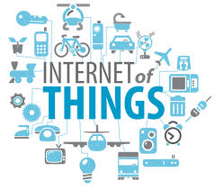
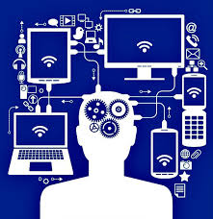

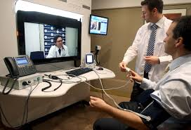
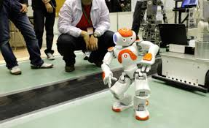
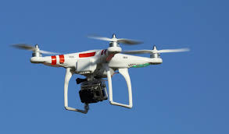
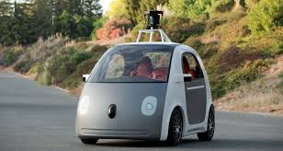
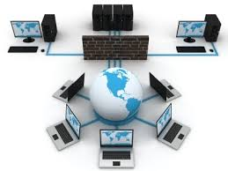
Nuevas Tecnologías
Sistemas Cognitivos
Cyber risk
Telemedicina
Genómica
Robótica
Drones
Vehículos Autónomos
Telemática

Slide 6
La Transformación Digital (DX)
Ante este entorno de evolución acelerada, las organizaciones se encuentran viviendo un proceso continuo por el cual se adaptan o conducen innovaciones disruptivas en sus clientes y los mercados mediante el aprovechamiento de las tecnologías de la 3ra plataforma. A este fenómeno se le conoce como Transformación Digital (DX).
Dimensiones DX
Liderazgo
Omni-Experiencia
Modelo de Operación
Información
Fuerza Laboral
Nueva Mercadotecnia y distribución

Slide 7

La Transformación Digital (DX) y los Seguros
Procesos en las Compañías de Seguros
Nuevos Perfiles de Riesgos y Necesidades de Protección requieren
alternativas de seguros acordes a cada segmento del mercado que además innoven los procesos operativos y de distribución para garantizar el acceso y el uso óptimo de los productos
A través del análisis de grandes volúmenes de datos es posible detectar tendencias, generar proyecciones, identificar nuevos segmentos de clientes y generar nuevas propuestas de valor para estos.
Con toda esta información, en los próximos años observaremos nuevos productos, cada vez más personalizados (“hechos a la medida”).
Marketing
Desarrollo de Producto
Adquisición
Administración de Canales
Administración de Pólizas
Servicios a Clientes
Administración de Siniestros
Reaseguro

Slide 8

La Transformación Digital (DX) y los Seguros
Algunas evidencias de la Transformación Digital de los procesos de seguros en las Compañías Mexicanas son:
Aplicaciones para monitorear los comportamientos de manejo de sus clientes, quedando pendiente ligar la información generada con beneficios directos a los participantes como pudieran ser reducciones en sus primas o algún otro incentivo.
La generación de un reporte de siniestro y la coordinación con el ajustador para su atención utilizando aplicaciones para dispositivos móviles.
Aplicaciones que permiten la venta de seguros de automóviles con ofertas masivas-personalizadas y la atención a siniestros desde un dispositivo móvil.
Nuevos productos, como un seguro de daños a terceros para drones.

Slide 9
Conclusiones
La Transformación digital (DX) para las empresas requiere que se adapten no sólo a la nueva tecnología digital, sino a nuevos enfoques de colaboración, nuevos modelos de negocio y procesos operativos.
En la Industria Aseguradora, no solo ha mostrado éxito para la reducción de costos y crecimiento de la rentabilidad y prima, sino en hacer llegar sus productos a segmentos que tradicionalmente no han sido cubiertos de manera rentable; por lo que resulta fundamental en temas de inclusión financiera.
El gran reto en México es lograr una mayor penetración del seguro, fomentando las mejores prácticas respecto a los avances tecnológicos, para que sus beneficios lleguen a un mayor número de mexicanos.
Contar con un marco regulatorio que contemple los impactos que la Transformación Digital tiene en la economía y en la sociedad facilita la aceleración en la difusión de las nuevas tecnologías disminuyendo la incertidumbre en la inversión para su adopción.

Slide 10
Conclusiones
Las Tecnologías de Información y Comunicación maximizan el impacto económico, social y político en beneficio de la calidad de vida de las personas.
El proceso de DX de las organizaciones está limitado por las habilidades disponibles en el mercado laboral.
La Transformación Digital tiene el potencial para catalizar la innovación, crecimiento y desarrollo de una nación.
Es importante que los ejecutivos desarrollen una visión de transformación digital de los productos, servicios y experiencias para ofrecer valor a socios, clientes y empleados.

Slide 11
INNOVACIÓN, TECNOLOGÍA Y SEGUROS
Gracias por su atención

